Slide 1
Veerkrachtig zijn tijdens corona
ONTBIJTSESSIE (8.30 – 9.30)
24 september 2020
Kristien Tirez

Slide 2
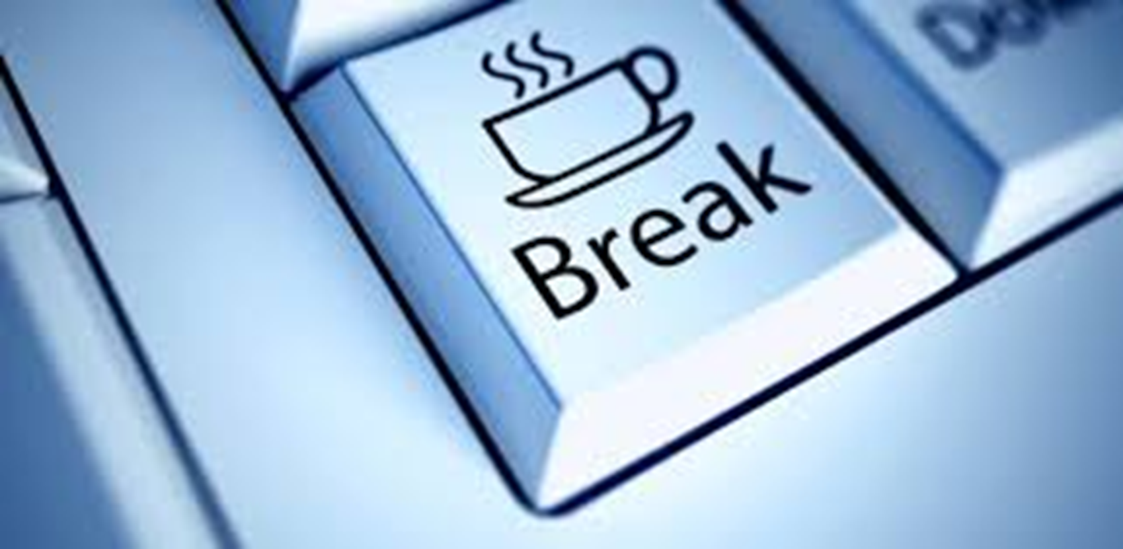
Programma
DEEL 1: verkenning veerkracht, stress & burnout
Begrippen
Hoe herkennen?
DEEL 2 : Tips
Notes:
Slide Kristien
Dit is een leidraad, maar ons programma willen we aanpassen conform jullie concrete noden als leidinggevenden
Daarom naast de reeds geformuleerde vragen, zijn er nog zaken die jullie hier niet in terug vinden of graag willen bespreken met deze groep.
Wij bezorgen na de opleiding meer cursusmateriaal. Deze presentatie is eerder ter ondersteuning van ons verhaal en de oefeningen.

Slide 3
Denk voor jezelf na wanneer de tijd omvloog,
je helemaal opging in het moment en je je goed voelde!
Hou dat moment even vast
Notes:
Toegevoegde slide, Anne Maria
OPDRACHT Richtvragen startoefening – bevlogenheid:
Onderzoek voor jezelf met welke elementen dit moment te maken heeft
Hoe zat je er toen zelf bij?
Wissel uit met je buur
Wat doet het met je om eraan terug te denken met als idee: aandacht geven aan deze momenten en hoe je erbij zat (fysiek, met je lijf) geeft je doorgaans al een licht/goed gevoel: waar je aandacht aan geeft groeit (dit is op zichzelf al een oefening in het vergroten van je eigen veerkracht, namelijk aandacht hebben voor wat wel goed loopt en analyseren hoe je deze momenten nog meer in je leven kan integreren)

Slide 4
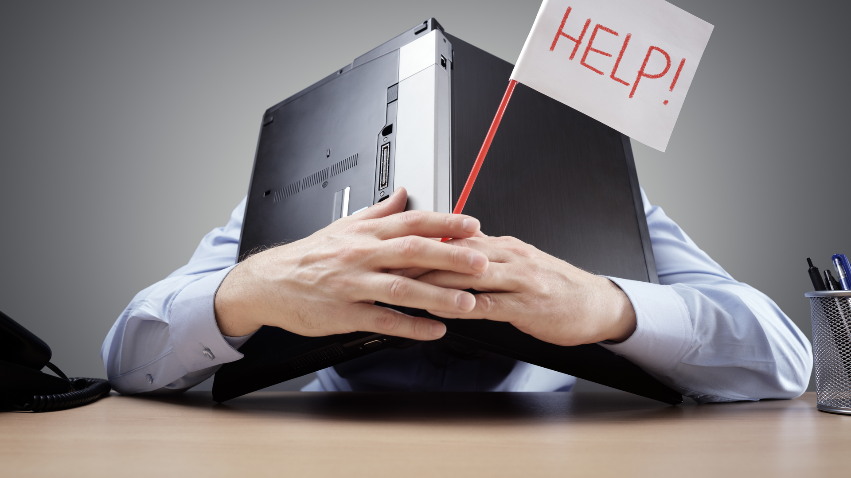
Wat is veerkracht?
= het vermogen om je aan te passen aan stress en tegenslag en deze zelfs te zien als groeimogelijkheden
Notes:
kunst om mee te deinen op de golven van de verandering, om tegenslagen te boven te komen en zelfs te zien als groeimogelijkheden

Slide 5
“Als het leven je uitdaagt met tegenslagen,
daag jezelf dan uit om sterker te worden”
Notes:
Toegevoegde slide, Anne Maria
OPDRACHT Richtvragen startoefening – bevlogenheid:
Onderzoek voor jezelf met welke elementen dit moment te maken heeft
Hoe zat je er toen zelf bij?
Wissel uit met je buur
Wat doet het met je om eraan terug te denken met als idee: aandacht geven aan deze momenten en hoe je erbij zat (fysiek, met je lijf) geeft je doorgaans al een licht/goed gevoel: waar je aandacht aan geeft groeit (dit is op zichzelf al een oefening in het vergroten van je eigen veerkracht, namelijk aandacht hebben voor wat wel goed loopt en analyseren hoe je deze momenten nog meer in je leven kan integreren)

Slide 6
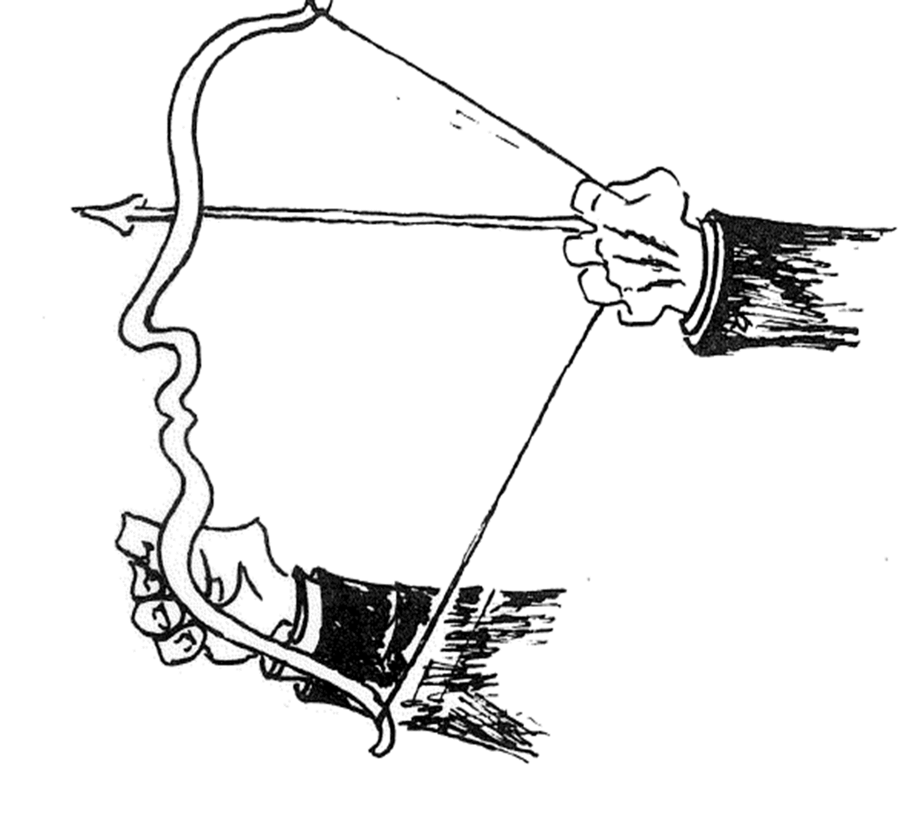
Wat versta je onder het woord ‘stress’
Notes:
Slide Kristien

Slide 7
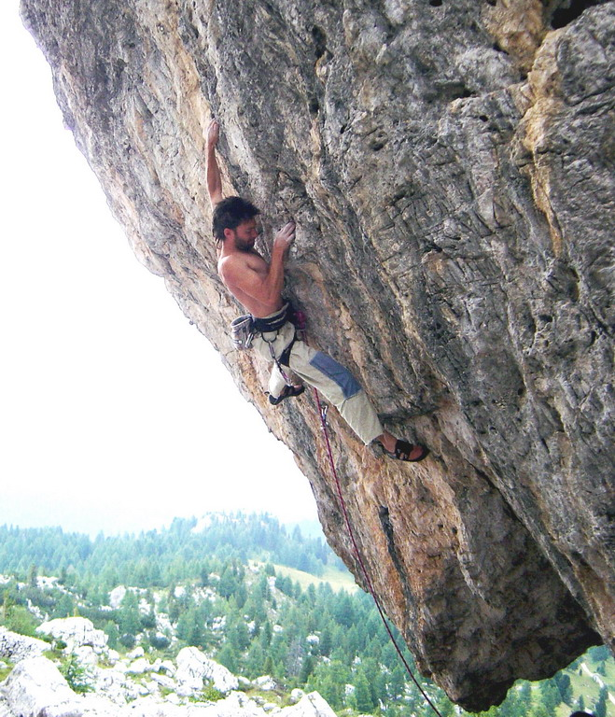
Stress =
een reflexmatige,
Gebeurt automatisch, zonder bewuste keuze of gedachte (ook dieren hebben stress)
lichamelijke reactie
afscheiding van biochemische stoffen
op een psychologisch proces
perceptie van een situatie als bedreigend of uitdagend
Notes:
Toegevoegde slide, Anne Maria (idem slide Kristien)
Reflexmatig
Geen kontrole erover,
Er gebeurt iets wat een onmiddellijke reflex oproept, een tijger die plots voor ons staat, een dringende en niet te eigeren extra opdracht die er bijkomt terwijl het al heel druk is
Geeft onmiddellijk een gevoel van stress
Lichamelijke reactie
Er zullen zich allerhande lichamelijke processen gaan voordoen in ons lichaam (zie verder)
Maar het gaat om een psychologisch proces:
Éénzelfde situatie wordt niet door iedereen als bedreigend ervaren

Slide 8
Gedachten veroorzaken lichamelijke veranderingen
Notes:
Slide Kristien

Slide 9
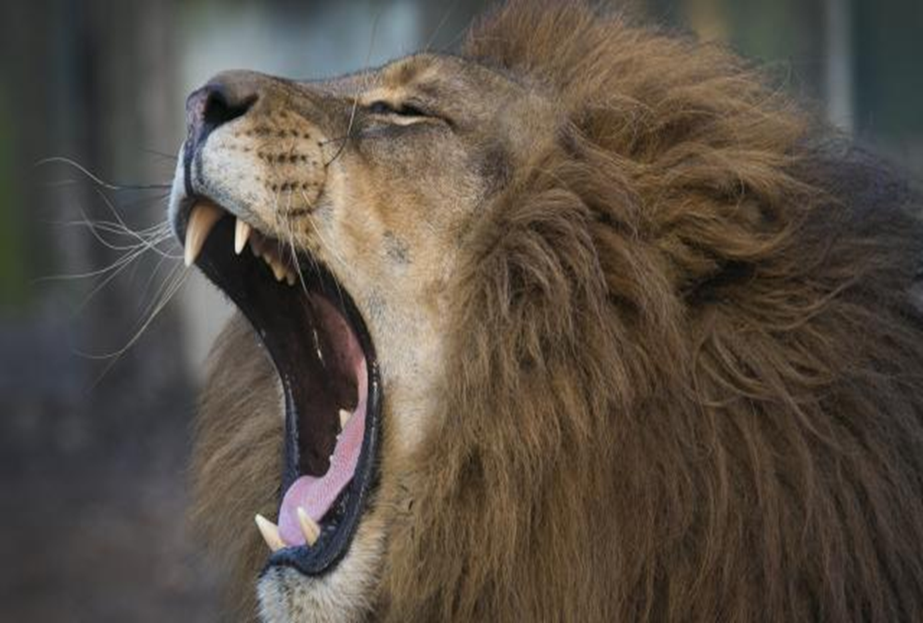
De vecht – vlucht reactie
Notes:
Slide Kristien
In situaties waar de bedreiging van psychosociale aard is, reageert ons lichaam nog precies hetzelfde als ware het een echte levensbedreigende situatie

Slide 10
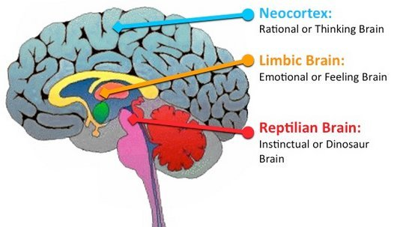
Hoe zit stress in ons brein?
Geïnhibeerd
Zeer actief !
Notes:
Slide Kristien (andere format)

Slide 11
Wet van de vitale afwisseling – in balans zijn
Notes:
Slide Kristien (andere lay out)
Belangrijk is om je te houden aan de wet van de vitale afwisseling.
Elke ‘piek’ van spanning moet gecompenseerd worden door een evenwaardig ‘dal’ van recuperatie. We vergeten immers al te vaak dat stress ook een reëel fysiologisch proces is dat ervoor zorgt dat er in ons lichaam cortisol en adrenaline vrijkomt, stoffen die zich kunnen opstapelen EN DOOR EEN AANHOUDENDE HOGE DOSIS HET LICHAAM KUNNEN GAAN UITPUTTEN. CHRONISCHE STRESS LEIDT TOT EEN VERMINDERDE WERKING VAN HET IMMUUNSYSTEEM, SLAAPPROBLEMEN, CONCENTRATIESTOORNISSEN, …
EVENTUEEL TOE TE VOEGEN OEFENING: STRESS METER
Niet iedere stresspiek is even sterk als de anderen, noch is iedere ontspanning even ontspannend.
Denk maar aan weekendjes weg of weekendjes rondrijden naar sportactivitieten van de kinderen.
Maar toch is het belangrijk dat in het algemeen je een basisniveau hebt dat stabiel blijft.
Wanneer je onvoldoende recupereert, worden je volgende stressreacties groter, daardoor stapelt stress zich op en heb je niet langer een basis niveau maar een stijgende lijn.
Dit is chronische stress en kan leiden tot een heel deel nefaste gevolgen.
Fysiek ➔ buikpijn, hoofdpijn, spierpijn
Mentaal ➔ minder goed concentreren, geheugenproblemen,
Ook emotioneel minder sterk
Op lange termijn leidt dit tot ziektes zoals burn-out of hart en vaatziekten, angsten, e.d.
In het algemeen is het dus belangrijk dat je voldoende kan recupereren om de stressoren in de wereld en in je job aan te kunnen.

Slide 12
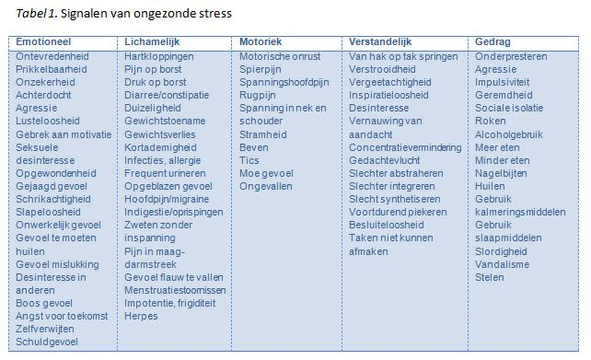
uit Theo Compernolle stress
Notes:
Toegevoegde slide, Anne Maria
OPDRACHT Richtvragen startoefening – bevlogenheid:
Onderzoek voor jezelf met welke elementen dit moment te maken heeft
Hoe zat je er toen zelf bij?
Wissel uit met je buur
Wat doet het met je om eraan terug te denken met als idee: aandacht geven aan deze momenten en hoe je erbij zat (fysiek, met je lijf) geeft je doorgaans al een licht/goed gevoel: waar je aandacht aan geeft groeit (dit is op zichzelf al een oefening in het vergroten van je eigen veerkracht, namelijk aandacht hebben voor wat wel goed loopt en analyseren hoe je deze momenten nog meer in je leven kan integreren)

Slide 13
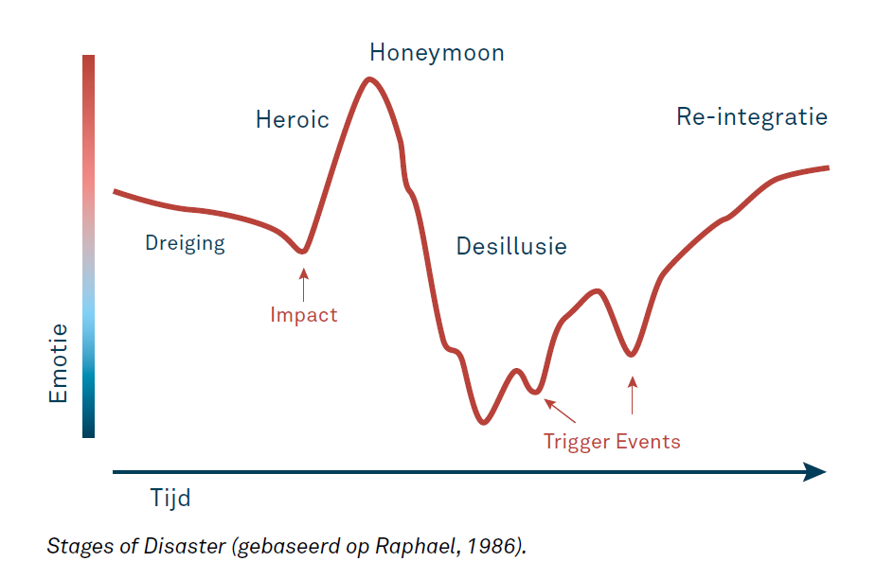
Notes:
Impact: In de eerste uren tot week na de ramp bevindt men zich in de ‘heroic
fase’, die ook wel de ‘impact fase’ wordt genoemd. Deze fase draait
voor getroffenen vooral om overleven, ongeloof en verbijstering.
In deze fase is er (vaak) veel media-aandacht. Het zal de fase zijn
waarin een team interventieplan ook actief is, naast basishulp
gericht op veiligheid en acute medische zorg.
Honeymoonfase: gevoel van verbondenheid tussen getroffenen en niet-getroffenen en wordt er hulp van allerlei kanten geboden, vanuit eigen nabije kring, de gemeenschap en overheid.
De eerste, saamhorige, fase na een ramp heet in de wetenschappelijke literatuur de ‘honeymoonfase’, de wittebroodsweken. Havenaar: „In het begin zetten we er allemaal de schouders onder. Er is dan ook vaak een beetje ontkenning: dat nog niet helemaal doordringt hoe erg het is.
„In de eerste fase is er naast de angst en het verdriet vaak bijna euforie, veel hoop”, zegt Michel Dückers. De echte gevolgen komen later. Mensen raken werkopdrachten kwijt, er komt werkloosheid, er is geen inkomen. „Het verlies van ‘bronnen’ zoals je relaties, je baan en je huis is de grootste risicofactor voor je mentale gezondheid na een ramp. Als die zaken onder druk komen te staan, dan kom je in een neerwaartse spiraal.”
Dan, meestal na enkele maanden, manifesteert de echte psychologische problematiek zich, als doordringt dat bepaalde dingen echt niet meer terugkomen, als mensen overleden zijn, bedrijven echt failliet zijn.
Desillusiefase: (nare lege fase)
Deze hoop wordt in de ‘desillusie fase’ vaak tenietgedaan, wanneer de samenleving en (sociale) media grotendeels overgaan tot de orde van de dag en weinig aandacht meer hebben voor de getroffenen. Zij voelen zich dan teleurgesteld, boos en in de steek gelaten. Dergelijke gevoelens worden versterkt wanneer eerder gedane beloftes of gemaakte afspraken, bijvoorbeeld door de overheid.
Na een tijdje komt de echte klap, Dan verdwijnt de aandacht, verdwijnt het nieuwe eraan.
„Er komt binnenkort een cascade van risico’s. Het leven wordt dan minder leuk en zeker.” In die fase neemt het wantrouwen toe en voelen mensen zich niet gewaardeerd door anderen. Mensen kunnen afgunstig worden op hen die minder zwaar zijn getroffen. Steeds meer mensen krijgen met de crisis te maken, mensen zullen dierbaren verliezen. „Het wordt dan grillig”, zegt Dückers. „Je voelt je in de steek gelaten. Er zijn veel zorgen en er is meer verdriet en depressie, meer mensen zullen een beroep doen op psychische hulp; daar kunnen we ons maar beter goed op voorbereiden.”
Wat in de coronacrisis bijzonder zorgwekkend is: de steunsystemen van veel mensen vallen weg door de quarantaines.
! burger- en buurtinitiatieven enorm belangrijk zijn om deze klap op te vangen. „Er scherp op letten dat iedereen een luisterend oor krijgt, blijven praten, ruimte laten voor het delen van verdriet”,
HerstelFase:
‘re-integratie fase’ aan, waarin getroffenen zich realiseren dat ze zelf hun leven weer moeten opbouwen. De lengte van de overgang van de desillusie fase naar de re-integratiefase hangt nauw samen met de gevolgen en omstandigheden van
de ramp. Onderzoekers gaan globaal uit van 3 tot 36 maanden na
de ramp.
De laatste fase na een ramp is de reïntegratiefase, het langzame herstel naar het nieuwe normaal; dat kan heel lang duren.
Michel Dückers benadrukt dat er over de reïntegratiefase bij langlopende crises, waar je deze onder lijkt te kunnen scharen, nog maar weinig onderzoek is gedaan. „Het kan zijn dat die fase nu anders uitpakt. Dit is wereldwijd, en elke inwoner van een land heeft er mee te maken. Iets als deze pandemie kennen we eigenlijk niet in de moderne tijd.”
Wel zijn er over de reïntegratiefase grote metastudies uitgevoerd waaruit blijkt dat de belangrijkste voorspeller voor psychische problemen het aantal doden is, en de omstandigheden waaronder dat gebeurde. „Het verlies van een dierbare blijven mensen jarenlang voelen, blijkt uit die onderzoeken, en dat beïnvloedt sterk hoe je je leven weer kunt oppakken”, zegt Johan Havenaar.

Slide 14
HINDERPALEN
Werkdruk
Work-life balans
Te weinig werk
Emotionele werkeisen
Cognitieve eisen
Rolconflict
Functieonzekerheid
Arbeidsomstandigheden
demotivatie
ONWELZIJNS-INDICATOREN
Ziekteverzuim
Stress
Emotionele uitputting
Distantie
Burnout
OGGW
energieverlies
PERSOONSKENMERKEN
HULPBRONNEN
Taakautonomie Ontplooiingskansen
Sociale steun
Visie- strategie
Procedures - systemen
Beslissingsruimte
Inspraak
Arbeidsvoorwaarden
Cultuur
WELZIJNSINDICATOREN
Bevlogenheid
Tevredenheid
Blijintentie
motivatie
energie
Modified from Bakker & Demerouti, 2004
Notes:
Slide Kristien (andere lay out)
Hulpbronnen en taakeisen worden bij RA psychosociaal welzijn in organisatie onderzocht.
Hier overzicht van items in RA Job-demands-resources model:
Zowel elementen uit werkcontext als persoonlijkheidskenmerken spelen een rol.
Verder in de opleiding:
Inzoemen op “analyse van eigen werksituatie” -> focus op organisatie
“Zelfzorg als beste preventie” -> focus op individuele hinderpalen en hulpbronnen

Slide 15
Burn-out is een langdurig proces
Vitale en gemoti-veerde werknemer
Hoge inspanning, hoge prestaties
uitputting, stressklachten, kort verzuim, fouten
Demotivatie, cynisme, distantie
Langdurig verzuim, burn-out
Notes:
Toegevoegde slide, Anne Maria
Opmerking: bij academici is rode en oranje zone soms minder herkenbaar
Wat voor hen bv minder herkenbaar is: demotivatie, distantie en langdurig verzuim. Voor hen lijkt het soms een plotse uitval te zijn maar is een sluimerend proces.
Zoals reeds gezegd= BO = proces, geen acute stressreactie, maar opeenstapeling van chronische stress
Door nooit goed te recupereren en ontspanning in te bouwen bij stressituaties die zich opvolgen, worden bepaalde situaties die vroeger nooit stressvol waren plots ook stresserend, gezien er een versnelde stimulus-responsreactie voordoet: de stressreacties in lichaam worden sneller en sneller geactiveerd met op termijn: gevolg = uitputting

Slide 16
Notes:
Slide Kristien
Filmpje: impact persoonlijkheidskenmerken en werkomgeving

Slide 17
Wat doe je bij signalen?
Notes:
Slide Kristien
Wat doe je als er een lampje brandt in je dashboard?
Garage bellen,
Je auto laten nakijken (sommigen doen dit sneller dan anderen)
Wie kleeft er een post-itje op het brandende lampje?
-> dat is wat we doen met onszelf, als we onze stress-signalen niet au serieux nemen!
Wat doen we met onze gsm als hij bijna plat is?
-> opladen
Onze stress-signalen hebben dezelfde betekenis – onze energie geraakt op.
het stresssignaal is een waarschuwing voor een onderliggend probleem, namelijk stress.
-> we zorgen beter voor onze machines dan voor onszelf.
Dus:
Je moet niet gewoon met stresssignalen naar de dokter gaan om symptomen te bestrijden,
maar je moet het onderliggend probleem aanpakken.
brandend lampje is enkel een indicatie van een probleem, lampje doven lost het probleem niet op
bv. stress → hoofdpijn → pijnstillers vragen bij dokter → geen hoofdpijn meer, MAAR nog steeds stressprobleem

Slide 19
SITUATIE
PSYCHOLOGISCH PROCES
LICHAAM
Notes:
Toegevoegde slide, Anne Maria

Slide 20
Wat kan ik beïnvloeden?
Notes:
Slide Kristien

Slide 21
Advies: adem
Lichamelijke proces van stress is een automatisch proces, wat we bewust kunnen doen, is bewust adem halen
Notes:
Opdracht:
Zie volgende slide “adem bewust” -> bolletje volgen gedurende 3minuten!
HARTCOHERENTIE:
Nieuwe trend in hartcoherentie: belang van regelmatig diep in- en uit te ademen, heeft op veel organen en stressniveau effect
Hartcoherentie is een natuurlijke toestand van het menselijk lichaam.
Langdurige periodes in deze toestand zijn echter zeldzaam.
Door zelfreguleringtechnieken kan men de hartcoherentie langer in stand houden.
Een reguleringstechniek is de specifieke ademhaling, F6 genaamd:
Gefocust op de hartstreek ademt men 5 tot 7 ademhalingen per minuut.
Het ritmisch uitzetten en samentrekken van de borstkas en middenrif geeft een signaal aan sensoren
waardoor de hartslag ook ritmischer wordt.
Bio-feedback apparatuur toont dan de HRV in een gelijk golvend sinusaal patroon, wat hartcoherentie aangeeft.

Slide 22
Advies: Dagdagelijkse structuur
Notes:
Opdracht:
Zie volgende slide “adem bewust” -> bolletje volgen gedurende 3minuten!
HARTCOHERENTIE:
Nieuwe trend in hartcoherentie: belang van regelmatig diep in- en uit te ademen, heeft op veel organen en stressniveau effect
Hartcoherentie is een natuurlijke toestand van het menselijk lichaam.
Langdurige periodes in deze toestand zijn echter zeldzaam.
Door zelfreguleringtechnieken kan men de hartcoherentie langer in stand houden.
Een reguleringstechniek is de specifieke ademhaling, F6 genaamd:
Gefocust op de hartstreek ademt men 5 tot 7 ademhalingen per minuut.
Het ritmisch uitzetten en samentrekken van de borstkas en middenrif geeft een signaal aan sensoren
waardoor de hartslag ook ritmischer wordt.
Bio-feedback apparatuur toont dan de HRV in een gelijk golvend sinusaal patroon, wat hartcoherentie aangeeft.

Slide 23
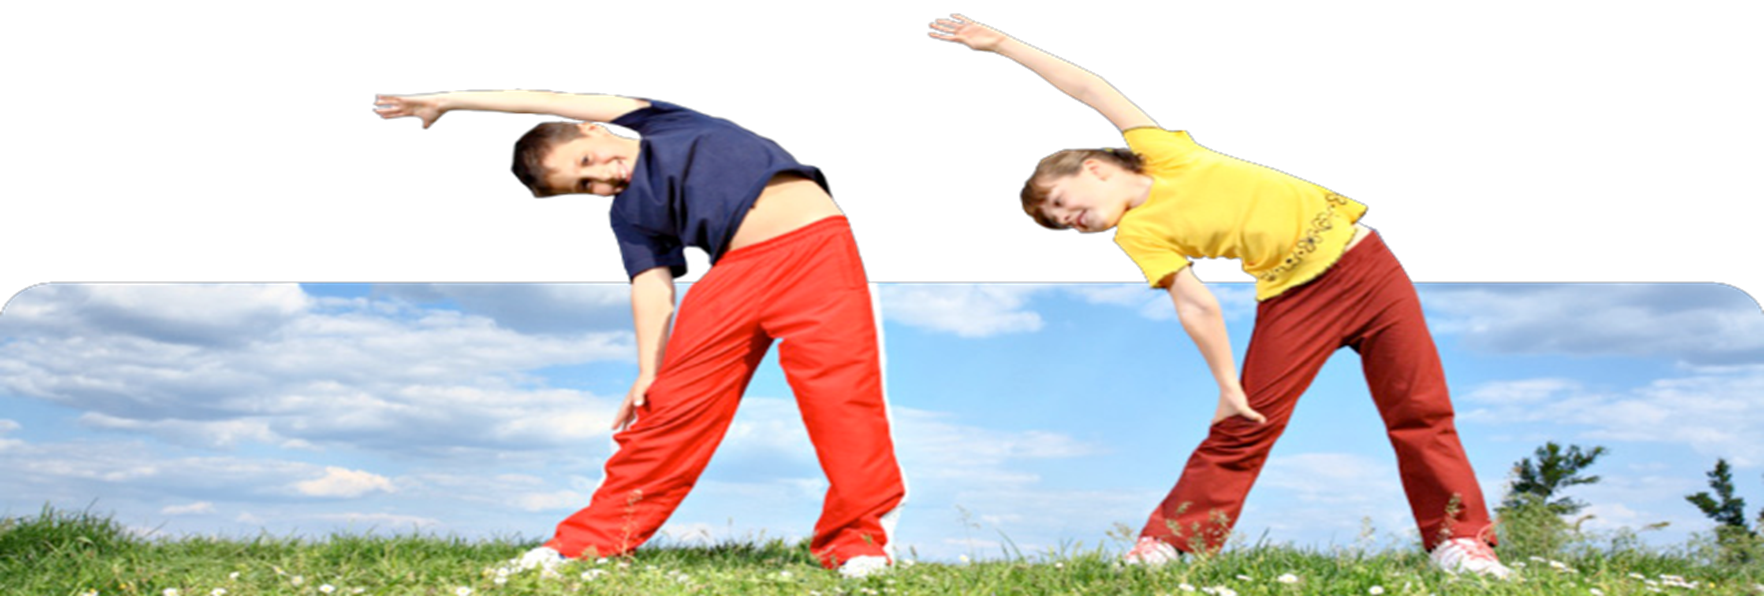
Advies: mini beweging
Notes:
Stretchen verbetert de bloedsomloop
Het verbeteren van de bloedsomloop zorgt er voor dat er beter en sneller zuurstof naar de spieren kan worden vervoerd. Tevens kunnen afvalstoffen uit de spieren beter worden afgevoerd door een verbeterde bloedsomloop. Dit kan helpen tegen spierpijn, wat de volgende training en het algemeen comfort gedurende de dag verbetert.
Stretchen vermindert stress
Hoewel stress voor iedereen anders is en dit nogal een statement is, kan stretchen helpen met het ontspannen en het loslaten van negatieve emoties. Een dagelijks stretch- en/of meditatiemoment kan zorgen voor innerlijke rust en het loslaten van negatieve emoties. Maar, nogmaals, dat is voor iedereen verschillend omdat stress moeilijk te duiden is.
Het zit tussen de oren
Zoals zoveel mensen structuur en routines gebruiken om de dag door te komen kan ook stretchen een routine zijn om een training te starten en af te sluiten. De bereid zich mentaal voor terwijl hij naar het zwembad fiets, de ander loopt een kilometer hard om op te warmen. Weer een ander doet stretches om zich mentaal voor te bereiden. En dat mentale aspect werkt bij veel activiteiten. Een mentale start en einde van een training, oefening of activiteit kan ons helpen om structuur aan te brengen. Zoals u misschien na een rondje wandelen een kopje koffie drinkt om de wandeling te beeindigen kan stretchen een manier zijn om een activiteit af te sluiten.

Slide 24
Advies: zoek de natuur op
Notes:
Eet bewust en gezond - Snelle suikers en koolhydraten kunnen energie wegnemen en kunnen zorgen voor prikkelbaarheid… - Beperk zout en vetten - Drink voldoende water - Eet voldoende groenten & fruit & noten… - Zwarte chocolade - groene thee - mango- kauwgom

Slide 25
Advies: slapen & eten
Notes:
Eet bewust en gezond - Snelle suikers en koolhydraten kunnen energie wegnemen en kunnen zorgen voor prikkelbaarheid… - Beperk zout en vetten - Drink voldoende water - Eet voldoende groenten & fruit & noten… - Zwarte chocolade - groene thee - mango- kauwgom

Slide 26
Advies: herkennen en opladen
Hoe laad jij je batterijen op?
Wat geeft je energie?
Wat brengt je rust?
Notes:
Belang verschil actieve ontspanning – passieve ontspanning

Slide 27
Notes:
Actieve ontspanning – passieve ontspanning
Het belang van connecteren

Slide 28
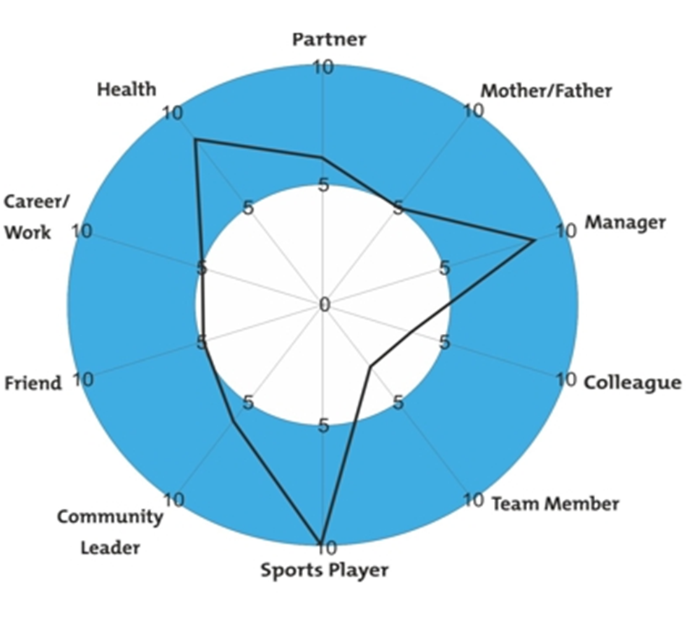
Advies: zoeken naar evenwicht
Wat is voor jou in evenwicht zijn?
Welke doelen kan je stellen op de verschillende levensdomeinen
Notes:
Oefening mapje –9. Tip13 – Wheel of life
Welke levensdomeinen spelen een rol in jouw leven?
Geef er een score aan van 1 tot 10
1/ Huidige situatie:
Teken een grote cirkel op een blad papier, en verdeel die in het aantal levensdomeinen die een rol spelen in je leven – de grootte van de stukken wordt bepaald door de score die je er hebt aan gegeven.
2/ Gewenste situatie:
Teken een grote cirkel, en verdeel die in het aantal levensdomeinen op grootte van de waarde die jij er wil aan geven.
Hoe verschillend is jouw “huidige wheel of life” van je “gewenste wheel of life”?
Wat kan je doen om daar verandering in te brengen?

Slide 30
Ruimte om te kiezen
Notes:
Slide Kristien
Wat doe je als er een lampje brandt in je dashboard?
Garage bellen,
Je auto laten nakijken (sommigen doen dit sneller dan anderen)
Wie kleeft er een post-itje op het brandende lampje?
-> dat is wat we doen met onszelf, als we onze stress-signalen niet au serieux nemen!
Wat doen we met onze gsm als hij bijna plat is?
-> opladen
Onze stress-signalen hebben dezelfde betekenis – onze energie geraakt op.
het stresssignaal is een waarschuwing voor een onderliggend probleem, namelijk stress.
-> we zorgen beter voor onze machines dan voor onszelf.
Dus:
Je moet niet gewoon met stresssignalen naar de dokter gaan om symptomen te bestrijden,
maar je moet het onderliggend probleem aanpakken.
brandend lampje is enkel een indicatie van een probleem, lampje doven lost het probleem niet op
bv. stress → hoofdpijn → pijnstillers vragen bij dokter → geen hoofdpijn meer, MAAR nog steeds stressprobleem

Slide 31
Hoe word ik een veerkrachtige guerilla op mijn werk?
Wik je woorden
Wees je bewust van je eigen emoties
Wees je bewust van jouw gedachtenpatronen
Notes:
Slide Kristien

Slide 32
Wik je woorden
Praten over wat je niet wil
Klagen over wat niet goed gaat
Roddelen
Beschuldigen
Wanhopen
Notes:
Slide Kristien

Slide 33
Naar
Praten over wat je wil
Wat je nog meer wilt zien
Over datgene waar je naar uitkijkt
Over wat anderen goed doen
Over dat wat je vertrouwen geeft
Notes:
Slide Kristien

Slide 34
Wees je bewust van jouw emoties
Wees je bewust van de emoties die anderen overdragen op jou
Neem afstand
Koester positieve emoties
Wek positieve emoties op
Waarover ben je blij met de manier waarop je jouw werk hebt aangepakt
Wat is er de afgelopen week goed gegaan?
Van al de dingen die je recent hebt gedaan, waar ben je het meest tevreden mee?
Notes:
Slide Kristien (andere lay out)

Slide 35
Wees je bewust van jouw gedachtenpatronen
Zorg voor anderen
Doe voort, verlies geen tijd
Blijf je best doen, geef nooit op
Het moet juist zijn, zonder fouten
Wees flink en sterk
Notes:
Slide Kristien
Bron: prof.dr. Erik Franck (Franck spreekt over “drivers”)
Eventueel kort vragenlijstje voorafgaand aan overlopen : ken je eigen drivers

Slide 36
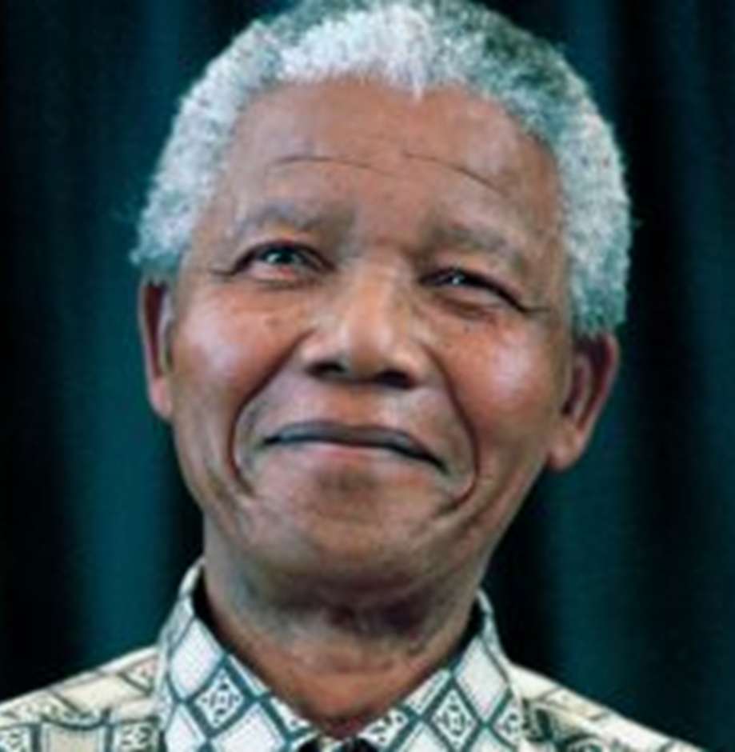
Betrap mensen op wat ze goed doen
Als je iemand iets goed ziet doen, geef hem een compliment
Als je iemand iets fout zie doen, help hem dan
Notes:
Slide Kristien
(mooie slide trouwens, Kristien!)

Slide 37
SITUATIE
PSYCHOLOGISCH PROCES
LICHAAM
PRAAT EROVER !!

Slide 38
AANSPREEKPUNTEN
INTERN
EXTERN
Rechtstreeks leidinggevende
HR- Businesspartner
Interne preventieadviseur
Directie
Collega’s
Vakbond
….
Arbeidsgeneesheer
Preventieadviseur psychosociale aspecten (PAPS IDEWE)
Huisarts of behandelende arts
Centrum geestelijke gezondheidszorg
Burn-out coach
Loopbaan begeleiding
Mindfullness en hartcoherentie
….

Slide 39
People don’t care how much you know until
they know how much you care
Theodore Roosevelt

Slide 41
Good practices
Herken werkstress tijdig:
herkennen van risico’s op verminderde veerkracht
Ga in gesprek
Zorg voor voldoende energiebronnen
autonomie, inspraak, constructieve feedback of sociale steun
Bestrijd de oorzaken, niet de symptomen
Verwacht geen continue bereikbaarheid (deconnectie)
Bereid medewerkers voor op (technologische) vernieuwingen
Geef het goede voorbeeld

Slide 42
Meenemen
Wat heb je vandaag gedaan/geleerd waar je tevreden over bent?
Wat heeft iemand anders vandaag gedaan waar je blij over was?
Hoe heb je erop gereageerd zodat de kans groot is dat hij/zij dit weet en dat misschien nog eens doet?
Wat heb je verder nog geproefd, gevoeld, gezien of gehoord dat je blij maakte?
Notes:
Slide Kristien

Slide 43
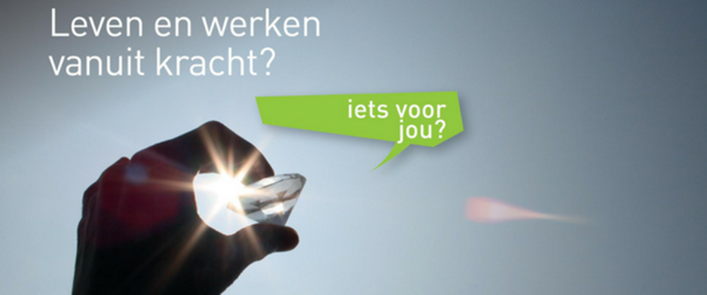
Notes:
Slide Kristien

Slide 44
Groep IDEWE
Optimising your work environment
Hoofdkantoor
Website
E-mail
Interleuvenlaan 58
3001 Heverlee
Tel. +32 16 39 04 11
www.idewe.be
www.ibeve.be
info@idewe.be
info@ibeve.be
Kristien Tirez
Preventieadviseur Psychosociale aspecten
Kristien.Tirez@idewe.be
Regio Hasselt
011/279470
Notes:
Dit is een afsluitende slide waarop de coördinaten van Groep IDEWE terug te vinden zijn en waarop je ook je eigen coördinaten kan noteren.

Slide 45
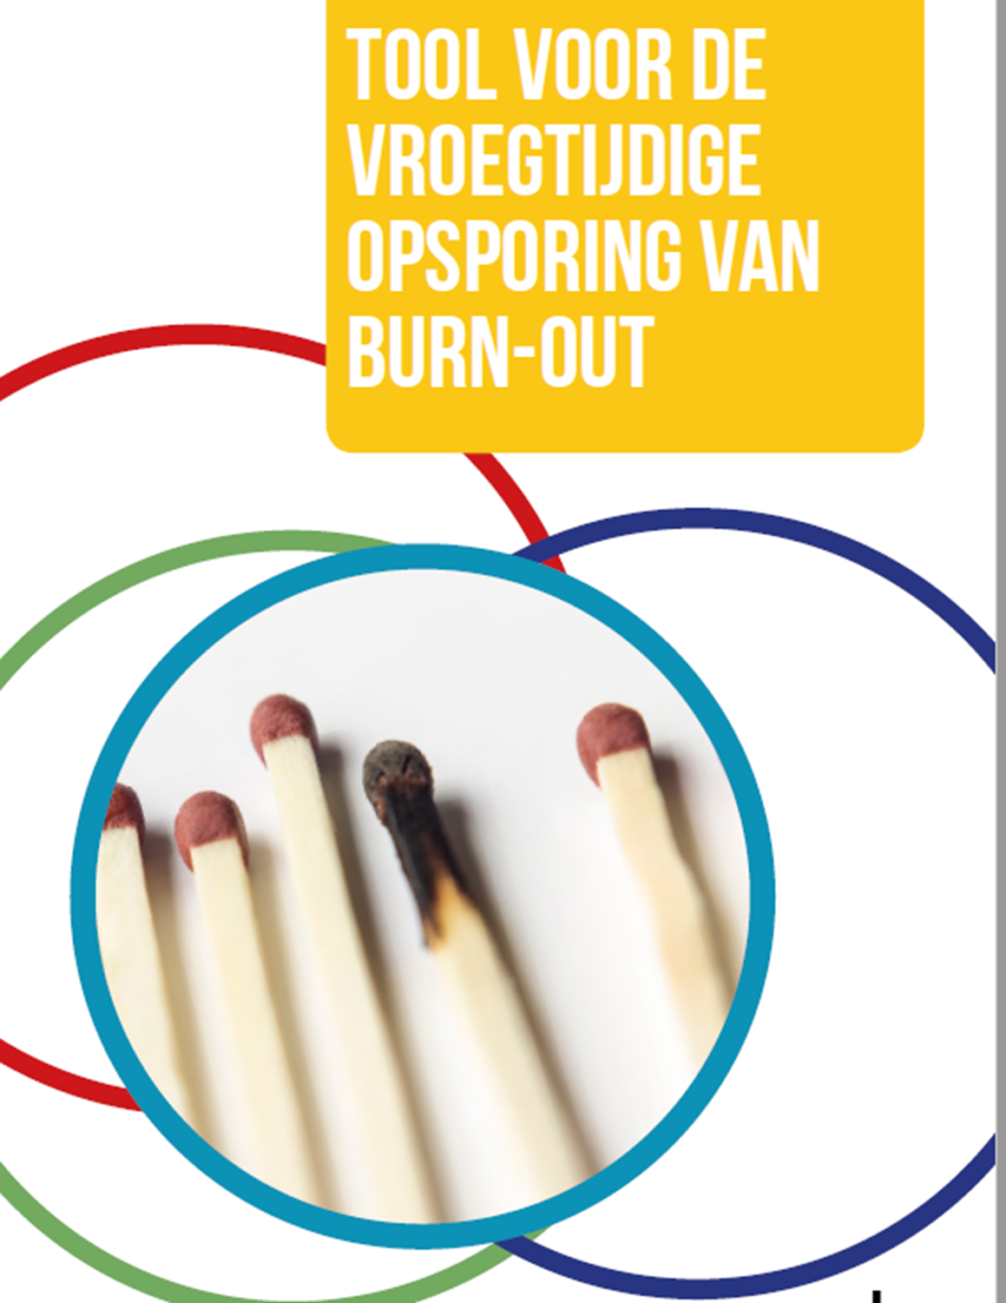
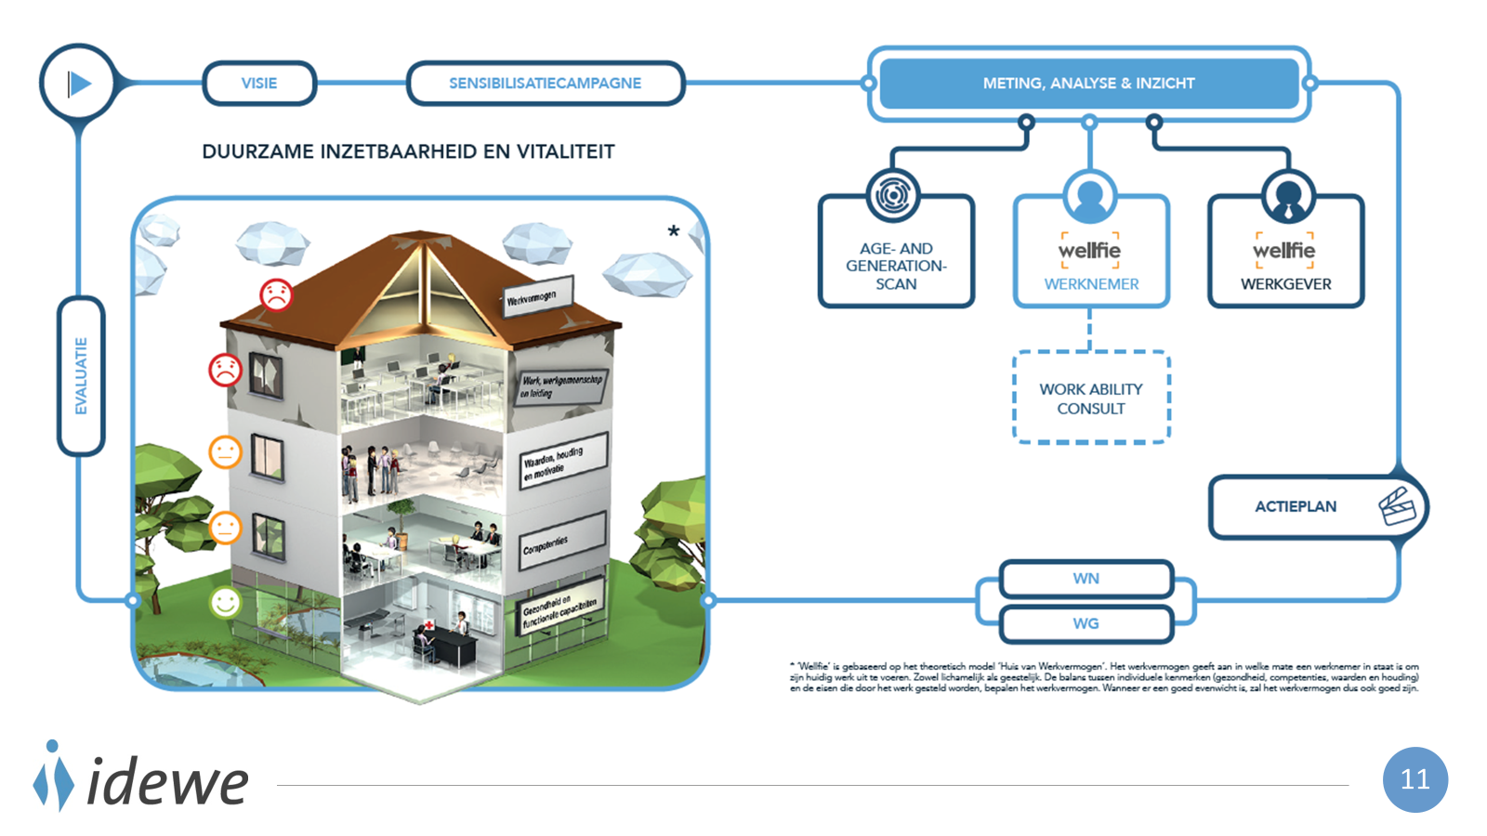
tools

Slide 46
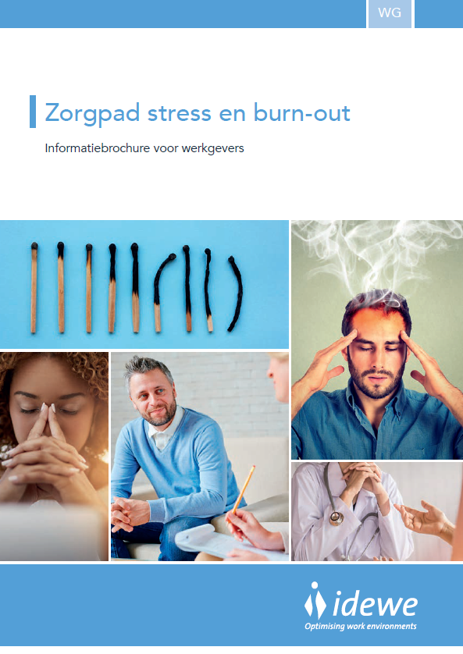
EVOLUTIES ONDERSTEUNING BURN-OUT OVERHEID
EVOLUTIES AANBOD STRESS & BURN-OUT
UNDER CONSTRUCTION

Slide 47
Wat versta je onder het woord ‘Veerkracht’
Notes:
Slide Kristien

